Slide 1
Projeto Bula Digital
GSK Brasil

Slide 2
O que é o Projeto Piloto de Bula Digital da Anvisa?
No ano de 2024, a Anvisa autorizou a implementação de um Projeto Piloto para inclusão de bula digital com possibilidade de dispensa de bula física, para um determinado grupo de produto, com garantia do fornecimento da bula em papel mediante solicitação do estabelecimento de saúde, do profissional prescritor ou do paciente.
O Projeto válido até 31/Dez/2026 e após esse prazo, a Agência pretende fazer uma avaliação da implementação e verificar se irá ampliar o escopo de produtos que podem ser disponibilizados no mercado sem a bula em papel.

Slide 3
Projeto Piloto Bula Digital – GSK Brasil
Como será a implementação de bula digital na GSK?
Implementação gradual em alguns produtos do portfólio e ao longo do ano de 2026;
2 modelos adotados:
Modelo híbrido – com bula em papel e digital
Modelo digital – somente com bula digital
Jemperli
Engerix B
Twinrix
Trelegy
Clavulin
Modelo híbrido | Modelo digital
Vacina Bexsero | Medicamento Clavulin ES Amostra Grátis
Vacina Menveo | Medicamento Clavulin BD Amostra Grátis
Vacina Arexvy | Medicamento Combodart Amostra Grátis
Medicamento Jemperli | Vacina Infanrix Hexa
Vacina Twinrix | Vacina Infanrix Penta
Medicamento Trelegy | Vacina Refortrix
Medicamento Nucala | Vacina Refortrix IPV
 | Vacina Engerix B

Slide 4
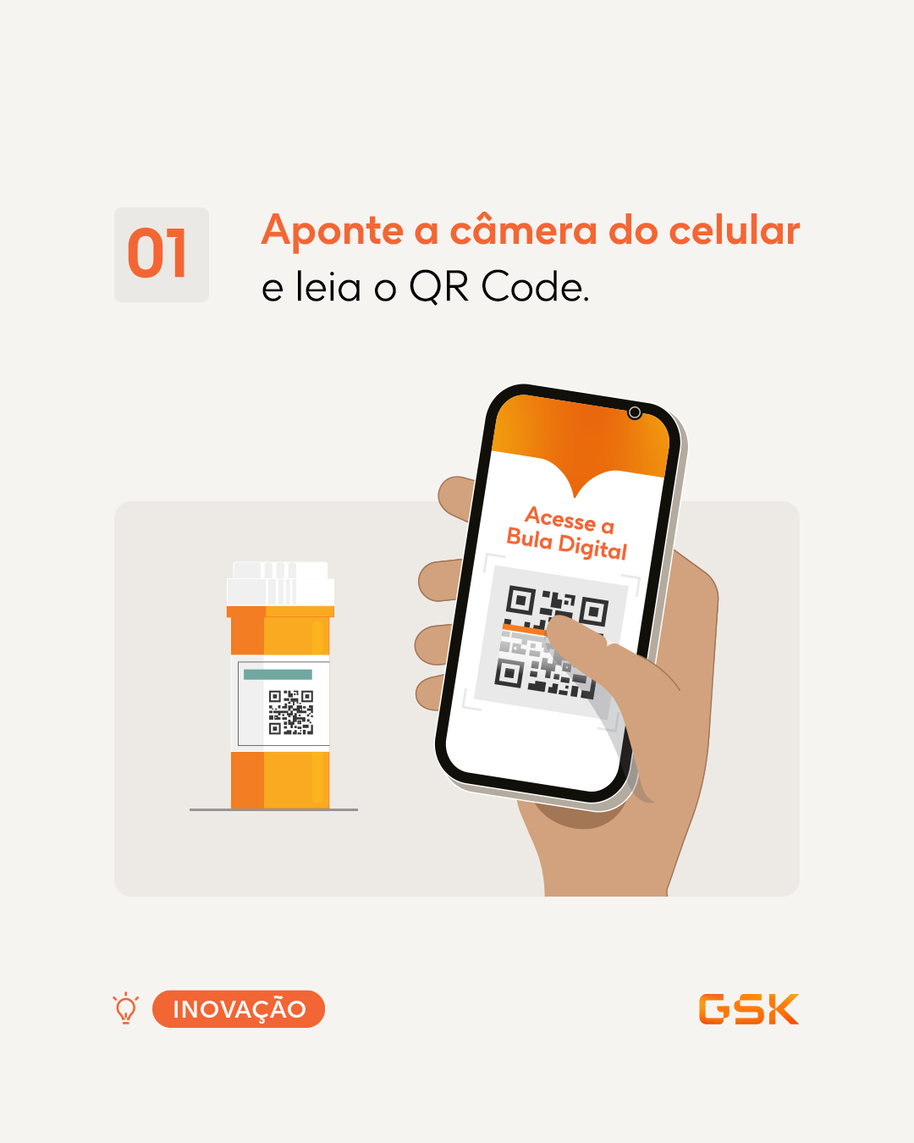
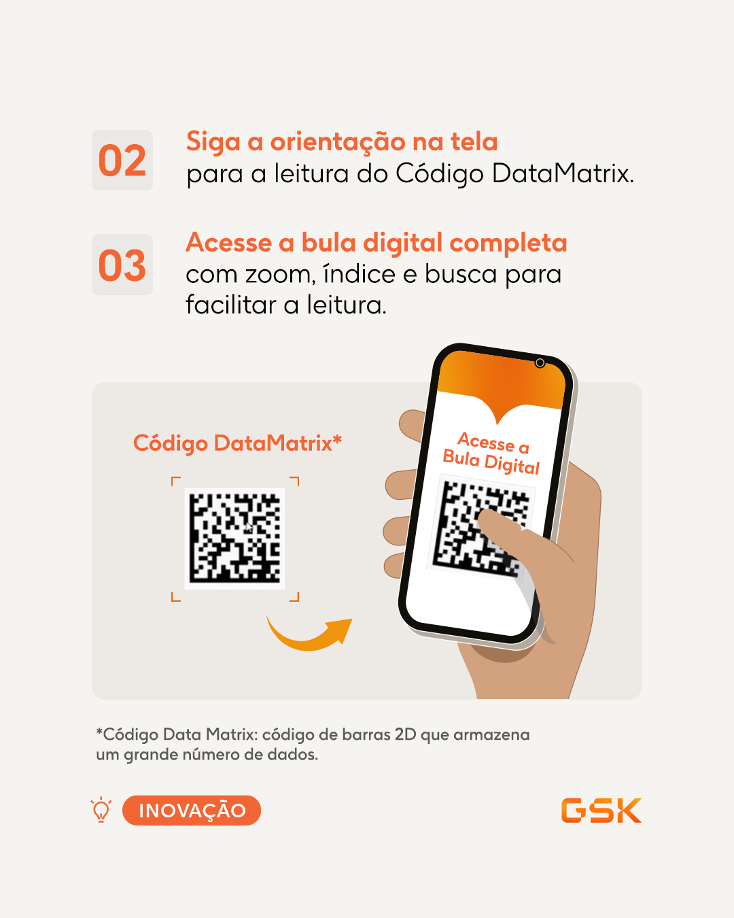
Projeto Piloto Bula Digital - Brasil
Qual será a ferramenta utilizada pela GSK Brasil como repositório das bulas?
Ferramenta denominada PharmaLedger - mais informações: https://pharmaledger.org/
Para acessar a bula digital dos produtos GSK que fazem parte do projeto:

